Slide 1
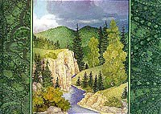
Урал - кладезь самоцветов. Учитель географии Повстань Алексей Павлович. Презентация к теме по географии 8 класса «Природные уникумы Урала».

Slide 2
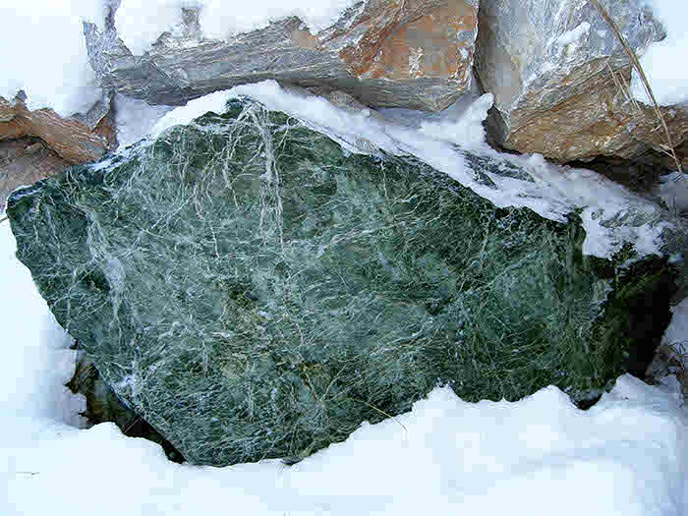
Вот из таких невзрачных обломков, россыпями лежащих на Уральских горах , талантливые мастера создают шедевры. И камни оживают. (змеевик в природе)

Slide 3
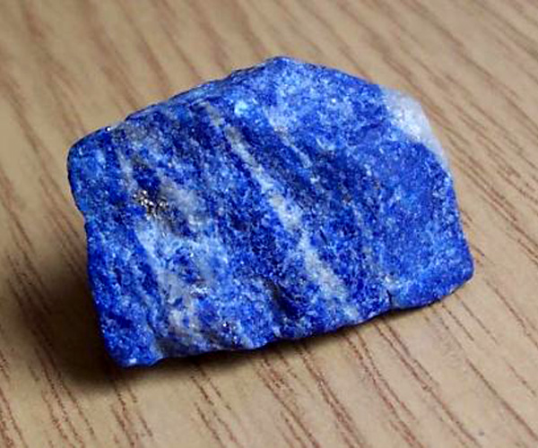
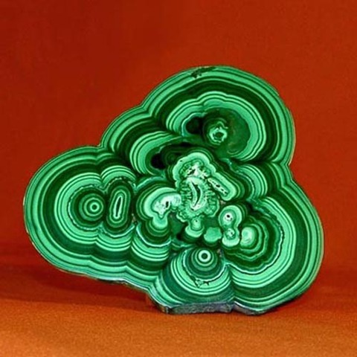
лазурит малахит

Slide 4
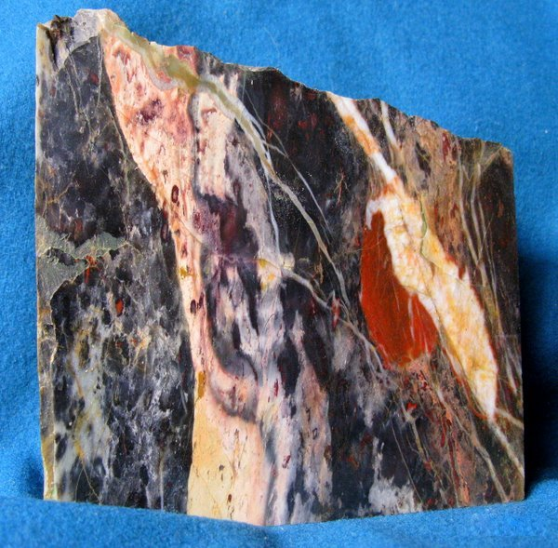
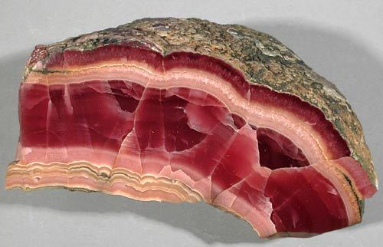
Elizabeth***@*** модератор пишет: САМОЦВЕТЫ УРАЛА....- CАМОЦВЕТЫ УРАЛА. Цитата сообщения Оксана_Лютова Самоцветы Урала Изначально богатство «Уральских самоцветов» было выявлено отнюдь не промышленностью и геологией, а мелкими кустарями — самоучками или как их называют еще — «горщиками». Именно они первыми увидели красоту и неповторимость самоцветов Урала, научились эти красивые камни обрабатывать и подарили нам прекрасный, сверкающий мир уральских самоцветов… В глухих деревнях, затерянных в уральской тайге, в глубоких шахтах и копях, зарождалось величие и знаменитость самоцветов Урала… Золотистые бериллы, темные аметисты, которые приобретают при искусственном освещении кровавый оттенок, синеватые и бесцветные топазы, добывались в шахтах, глубиной до 70 метров… Представьте, как в чуть ли не первобытных деревнях Мурзинского района строились такие шахты… История добычи самоцветов на Урале, близ деревни Мурзинка. Удивительные камни, которые до сих пор можно найти на отвалах заброшенных шахт и копей. Мурзинский музей камня. Труд горщиков, рудознатцев и гранильщиков. Данила Зверев - прообраз Данилы-мастера из сказа Бажова. Много прекрасных камней дала Мурзинка больше чем за 200 лет ее существования. Здесь попадались голубые топазы весом более 25 кг, кристаллы берилла большой чистоты достигали в длину 25 см; бывали годы (например, 1900), когда из одной копи на Адуе удавалось вывезти свыше 450 кг ограночного аквамарина. Встречался здесь и прекрасный вишнево-розовый турмалин, с которым по чистоте и приятности тона не может конкурировать ни один турмалин мира и который французы прозвали в XVIII в. сиберитом. Все эти камни добывались крестьянами и частью гранились ими у себя в деревнях, на примитивных станках, частью увозились в Екатеринбург, где была сосредоточена главная ограночная промышленность. Самым излюбленным (и в настоящее время тоже…) был «золотисто — зеленый хризолит», на самом деле это разновидность граната, научное название которого - демантоид (в переводе на русский — «алмазоподобный»). После огранки демантоид или как его сейчас часто называют «дёмик» смотрится красивее изумруда… Но славой и гордостью Урала в то время был изумруд. Этот «уральский самоцвет» был открыт в 1831 году совершенно случайно в корнях вывороченного бурей дерева… С тех пор изумруды добывали в огромных копях. Сейчас знаменит на весь мир «умирающий» Малышевский рудник. Изделия из необыкновенных уральских самоцветов почти не коснулась ни мода, ни время, ни различные направления художественного стиля. Из уральских минералов изготовлялись и раньше, и сейчас разные шкатулочки, вазочки, бусы, кулоны, брошки, пепельницы, и т.п. Один мой знакомый «каменщик — горщик» (Михей) специализируется сегодня на изготовлении из уральских самоцветных камней горок. Надо сказать, что горки у него получаются неповторимо-прекрасные… Сначала только казна добывала прекрасные изумруды и встречавшиеся раньше вместе с ними фенакит цвета мадеры, быстро выцветавший на солнце, и знаменитый александрит, зеленая окраска которого при искусственном свете сменяется фиолетово-розовой. Кустарная промышленность Урала занималась не только огранкой прозрачного камня: еще с XVIII в. вокруг Екатеринбургской гранильной фабрики появились кустарные мастерские по обработке малахита, яшм, орлеца, змеевика и селенита. С 1905 г. к этим камням в небольших количествах стал присоединяться зеленый полупрозрачный мелкозернистый везувиан Южного Урала, а также привозимые с берегов Байкала лазурит и густо-зеленый нефрит. Из мягкого золотистого гипса, называемого селенитом, делали слоников, которых выделывали на одном Урале ежегодно до 400 тыс. штук. Ведь слонов "на счастье" надо было покупать целыми табунами, не менее семи штук. Кроме этих более простых изделий екатеринбургские кустари выделывали из разных твердых пород листья, ягоды, плоды и целые корзиночки, которыми они обычно украшали более ценные шкатулки, пресс-папье, блюда и т. д. на фото: Декор старинного пресс-папье уральскими аметистами и нефритами Кроме этих простых в изготовлении изделий уральские кустари на допотопных станках делали цветы (помните «каменный цветок»?), листья, ягоды, плоды, которыми украшали шкатулки, пресс-папье и другие белее крупные изделия. Самым знаменитым и характерным для Урала (хотя сейчас более распостранен Заирский) является малахит, который начали добывать в медных рудниках. Было время, когда малахита, добывалось несколько тысяч пудов в год. В 1835 году была найдена глыба в 250 тонн. Позднее, в 1913 г., при рытье колодца в огороде совершенно неожиданно открыли скопления прекрасного малахита весом свыше 100 тонн. Второй знаменитый уральский минерал, на западе малоизвестный — родонит, старое название орлец. Родонит в таких количествах и такого качества встречается только на Урале. Родонит (орлец) Этот минерал окращен в малиново-розовый цвет, с темными прожилками и разного цвета пятнами, особенно красив и легок в обработке. Крупное месторождение родонита на Урале находится недалеко от деревни Сидельниковой. Этот уральский минерал идет на более крупные изделия — вазы, канделябры, чаши, шкатулки… И третья группа поделочных камней — яшма. С этим уральским минералом не могут соперничать яшмы ни одной страны. Красивые яшмы разных цветов и оттенков серо-зеленые, красные, вишневые, распостранены в основном на Южном Урале. Иногда это большие скалы, из которых куски яшмы выламывают как простой строительный материал… Самые красивые и замечательные яшмы находят недалеко от города Орска. Эти яшмы отличаются таким разнообразием рисунков, цветов, включений, что их называют художественными яшмами. Небольшие по размеру (15 — 30 см.) отполированные срезы яшмы, которые иначе, как картиной назвать просто нельзя. Сначала кажется, что это искусно выполненная из камней картина, но это простой срез обыкновенного куска яшмы… А на этих «простых» срезах — остров с пальмами и морем, березка на полянке, птичка на ветке, или как на этой картинке водопад в горах… Что происходит с месторождениями драгоценных камней на Урале сегодня. Самый большой малахит в мире, добыча малахита, малахит в отвалах, поиск камней и минералов в Нижним Тагиле, шахта Ватиха, месторождение родонита, Малышево, бериллий, изумруды, драгоценности, нелегальный рынок изумрудов, разработка недр, шахты, роснедра, хитники на урале, уральские драгоценные камни, демантоид зеленый гранат, гохран, александрит, искусственные драгоценные камни, синтетические камни, полудрагоценные камни. МАЛАХИТ Малахит- один из самых красивых минералов. Камень яркий, сочно окрашен в различные оттенки нежной зелени. Его отличает особый, неповторимый и бесконечно разнообразный, но только ему характерный рисунок. Достаточно легкой полировки небольшого среза камня, чтобы подчеркнуть природную красоту камня. Elizabeth***@*** модератор пишет: САМОЦВЕТЫ УРАЛА....- CАМОЦВЕТЫ УРАЛА. Цитата сообщения Оксана_Лютова Самоцветы Урала Изначально богатство «Уральских самоцветов» было выявлено отнюдь не промышленностью и геологией, а мелкими кустарями — самоучками или как их называют еще — «горщиками». Именно они первыми увидели красоту и неповторимость самоцветов Урала, научились эти красивые камни обрабатывать и подарили нам прекрасный, сверкающий мир уральских самоцветов… В глухих деревнях, затерянных в уральской тайге, в глубоких шахтах и копях, зарождалось величие и знаменитость самоцветов Урала… Золотистые бериллы, темные аметисты, которые приобретают при искусственном освещении кровавый оттенок, синеватые и бесцветные топазы, добывались в шахтах, глубиной до 70 метров… Представьте, как в чуть ли не первобытных деревнях Мурзинского района строились такие шахты… История добычи самоцветов на Урале, близ деревни Мурзинка. Удивительные камни, которые до сих пор можно найти на отвалах заброшенных шахт и копей. Мурзинский музей камня. Труд горщиков, рудознатцев и гранильщиков. Данила Зверев - прообраз Данилы-мастера из сказа Бажова. Много прекрасных камней дала Мурзинка больше чем за 200 лет ее существования. Здесь попадались голубые топазы весом более 25 кг, кристаллы берилла большой чистоты достигали в длину 25 см; бывали годы (например, 1900), когда из одной копи на Адуе удавалось вывезти свыше 450 кг ограночного аквамарина. Встречался здесь и прекрасный вишнево-розовый турмалин, с которым по чистоте и приятности тона не может конкурировать ни один турмалин мира и который французы прозвали в XVIII в. сиберитом. Все эти камни добывались крестьянами и частью гранились ими у себя в деревнях, на примитивных станках, частью увозились в Екатеринбург, где была сосредоточена главная ограночная промышленность. Самым излюбленным (и в настоящее время тоже…) был «золотисто — зеленый хризолит», на самом деле это разновидность граната, научное название которого - демантоид (в переводе на русский — «алмазоподобный»). После огранки демантоид или как его сейчас часто называют «дёмик» смотрится красивее изумруда… Но славой и гордостью Урала в то время был изумруд. Этот «уральский самоцвет» был открыт в 1831 году совершенно случайно в корнях вывороченного бурей дерева… С тех пор изумруды добывали в огромных копях. Сейчас знаменит на весь мир «умирающий» Малышевский рудник. Изделия из необыкновенных уральских самоцветов почти не коснулась ни мода, ни время, ни различные направления художественного стиля. Из уральских минералов изготовлялись и раньше, и сейчас разные шкатулочки, вазочки, бусы, кулоны, брошки, пепельницы, и т.п. Один мой знакомый «каменщик — горщик» (Михей) специализируется сегодня на изготовлении из уральских самоцветных камней горок. Надо сказать, что горки у него получаются неповторимо-прекрасные… Сначала только казна добывала прекрасные изумруды и встречавшиеся раньше вместе с ними фенакит цвета мадеры, быстро выцветавший на солнце, и знаменитый александрит, зеленая окраска которого при искусственном свете сменяется фиолетово-розовой. Кустарная промышленность Урала занималась не только огранкой прозрачного камня: еще с XVIII в. вокруг Екатеринбургской гранильной фабрики появились кустарные мастерские по обработке малахита, яшм, орлеца, змеевика и селенита. С 1905 г. к этим камням в небольших количествах стал присоединяться зеленый полупрозрачный мелкозернистый везувиан Южного Урала, а также привозимые с берегов Байкала лазурит и густо-зеленый нефрит. Из мягкого золотистого гипса, называемого селенитом, делали слоников, которых выделывали на одном Урале ежегодно до 400 тыс. штук. Ведь слонов "на счастье" надо было покупать целыми табунами, не менее семи штук. Кроме этих более простых изделий екатеринбургские кустари выделывали из разных твердых пород листья, ягоды, плоды и целые корзиночки, которыми они обычно украшали более ценные шкатулки, пресс-папье, блюда и т. д. на фото: Декор старинного пресс-папье уральскими аметистами и нефритами Кроме этих простых в изготовлении изделий уральские кустари на допотопных станках делали цветы (помните «каменный цветок»?), листья, ягоды, плоды, которыми украшали шкатулки, пресс-папье и другие белее крупные изделия. Самым знаменитым и характерным для Урала (хотя сейчас более распостранен Заирский) является малахит, который начали добывать в медных рудниках. Было время, когда малахита, добывалось несколько тысяч пудов в год. В 1835 году была найдена глыба в 250 тонн. Позднее, в 1913 г., при рытье колодца в огороде совершенно неожиданно открыли скопления прекрасного малахита весом свыше 100 тонн. Второй знаменитый уральский минерал, на западе малоизвестный — родонит, старое название орлец. Родонит в таких количествах и такого качества встречается только на Урале. Родонит (орлец) Этот минерал окращен в малиново-розовый цвет, с темными прожилками и разного цвета пятнами, особенно красив и легок в обработке. Крупное месторождение родонита на Урале находится недалеко от деревни Сидельниковой. Этот уральский минерал идет на более крупные изделия — вазы, канделябры, чаши, шкатулки… И третья группа поделочных камней — яшма. С этим уральским минералом не могут соперничать яшмы ни одной страны. Красивые яшмы разных цветов и оттенков серо-зеленые, красные, вишневые, распостранены в основном на Южном Урале. Иногда это большие скалы, из которых куски яшмы выламывают как простой строительный материал… Самые красивые и замечательные яшмы находят недалеко от города Орска. Эти яшмы отличаются таким разнообразием рисунков, цветов, включений, что их называют художественными яшмами. Небольшие по размеру (15 — 30 см.) отполированные срезы яшмы, которые иначе, как картиной назвать просто нельзя. Сначала кажется, что это искусно выполненная из камней картина, но это простой срез обыкновенного куска яшмы… А на этих «простых» срезах — остров с пальмами и морем, березка на полянке, птичка на ветке, или как на этой картинке водопад в горах… Что происходит с месторождениями драгоценных камней на Урале сегодня. Самый большой малахит в мире, добыча малахита, малахит в отвалах, поиск камней и минералов в Нижним Тагиле, шахта Ватиха, месторождение родонита, Малышево, бериллий, изумруды, драгоценности, нелегальный рынок изумрудов, разработка недр, шахты, роснедра, хитники на урале, уральские драгоценные камни, демантоид зеленый гранат, гохран, александрит, искусственные драгоценные камни, синтетические камни, полудрагоценные камни. МАЛАХИТ Малахит- один из самых красивых минералов. Камень яркий, сочно окрашен в различные оттенки нежной зелени. Его отличает особый, неповторимый и бесконечно разнообразный, но только ему характерный рисунок. Достаточно легкой полировки небольшого среза камня, чтобы подчеркнуть природную красоту камня. РОДОНИТ Родонит — камень цвета утренней зари. В камнерезном деле используется родонитовая порода — «орлец». Встречаются необычайно красивые экземпляры. Родонит — вносит гармонию в семейные отношения. Он обладает свойством воспламенять и поддерживать в человеке любовь к жизни. Камень помогает развивать скрытые способности и таланты. ЯШМА РОДОНИТ

Slide 5
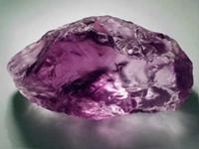
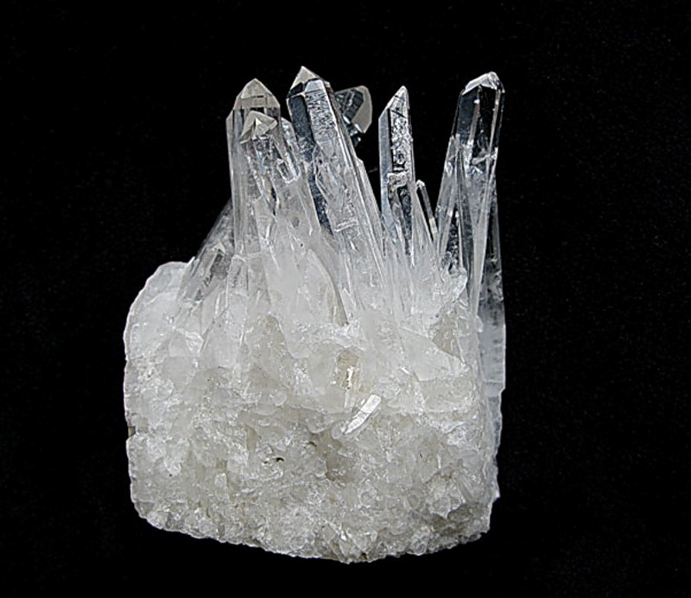
тёмный аметист горный хрусталь

Slide 6
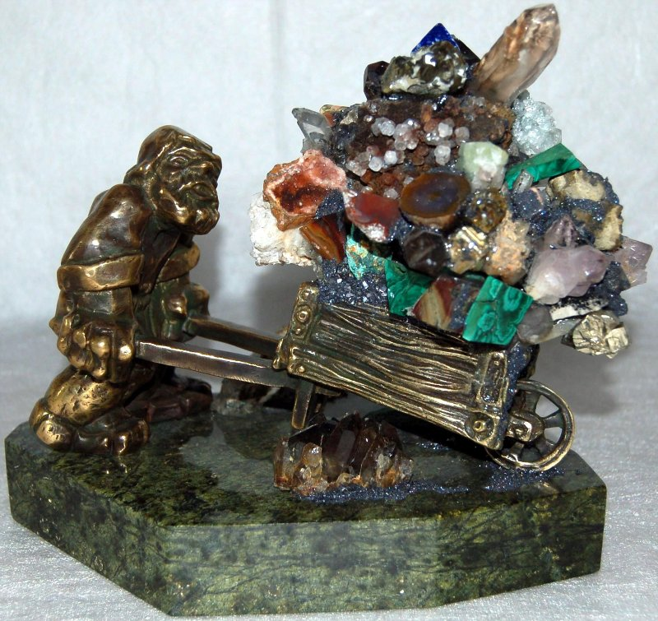
Образное – богатейшее разнообразие камней Урала.

Slide 7
Изделия уральских мастеров.

Slide 8
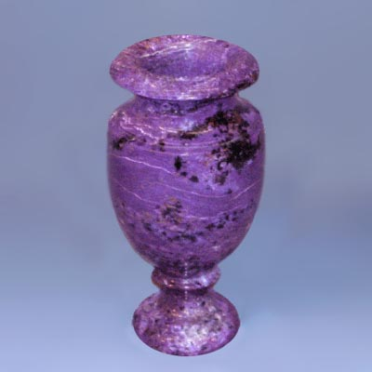
Дворцовые вазы.

Slide 9
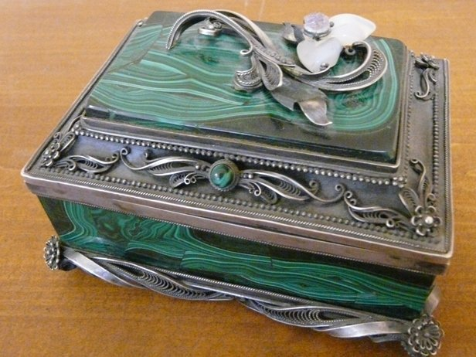
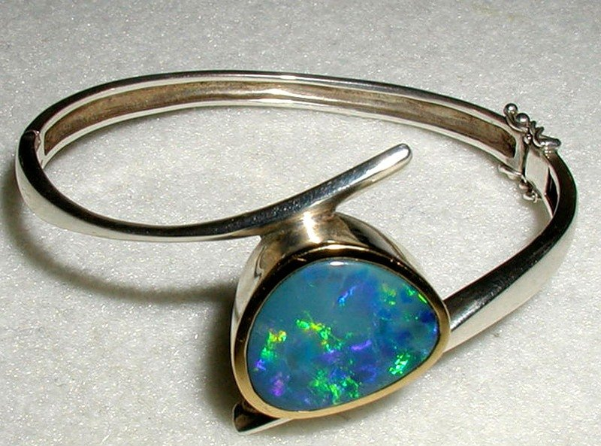
Шкатулка (малахит).
Кольцо ( опал).

Slide 10
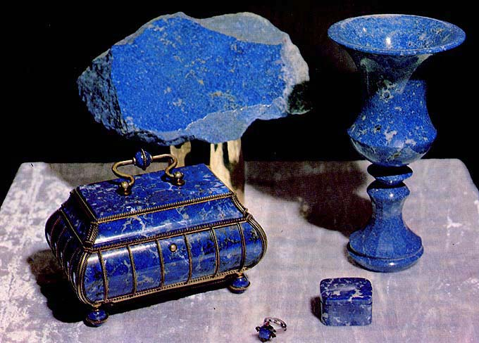
ЛАЗУРИТ

Slide 11
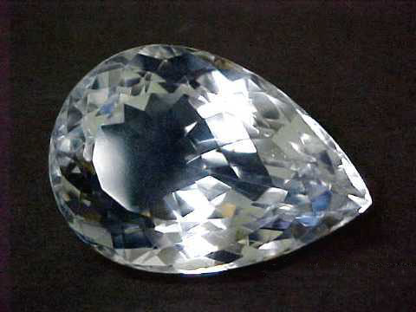
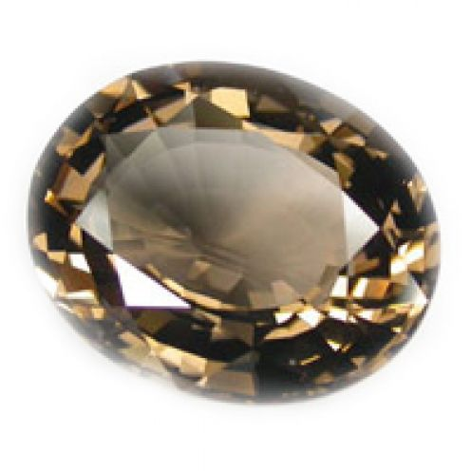
Кулоны
Горный хрусталь.
Дымчатый кварц.

Slide 12
Моя коллекция.

Slide 13
Шкатулка. (змеевик и напыление из камней).

Slide 14
Шкатулка. (змеевик и напыление из камней)

Slide 15
Картины из камня на срезах стволов деревьев.

Slide 16
Картины из различных камней на мраморе в обрамлении змеевика.

Slide 17
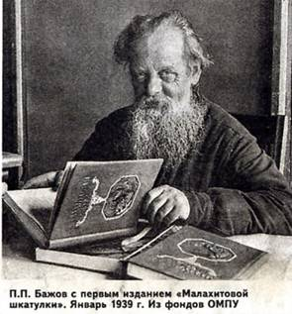
Павел Петрович Бажов. Создатель совершенно нового стиля сказок. Тонкий ценитель и знаток творчества уральских мастеров.

Slide 18
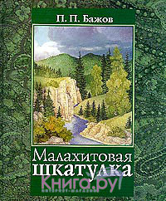
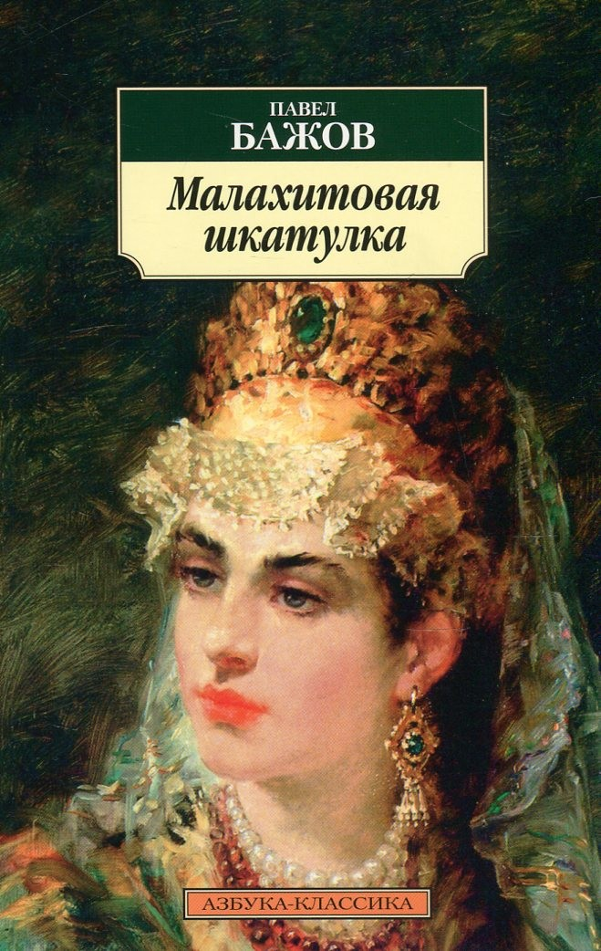
Яркие обложки книг П. П. Бажова. Яркие, как и его герои.

